Slide 1



Introdução ao pyGame
Do ínicio do Python ao desenvolvimento de jogos em Pygame.

Slide 2
COMO TER O PYGAME NO MEU PC????????????????????????????????????????
2. Instalação do PIP
PIP é o gerenciador de pacotes do Python
Capaz de instalar / desinstalar pacotes como o Pygame
Instale o PIP através do seguinte comando:
python –m ensurepip --upgrade
Verifique a instalação do PIP
pip --version
1. Instalação do Python
Baixe o instalador oficial do Python a partir do site oficial
Execute o instalador e siga suas instruções
Certifique-se de marcar a opção “Add Python to PATH”
Verifique se a instalação foi bem sucedida pelo prompt de comando com o seguinte comando:
3. Instalação do Pygame
Instale o Pygame através do seguinte comando:
python –m pip -U install pygame
Verifique a instalação do Pygame
python --version
python –m pygame.examples.aliens

Slide 3
PROGRAMAÇÃO ORIENTADA A OBJETOS
O que é POO?
Para que serve?
Baseado na ideia de "objetos" que representam entidades do mundo real.
Organização do código em Objetos
Facilita a modelagem de problemas complexos através da criação de objetos e suas interações.
Promove reutilização de código através de conceitos como herança e polimorfismo.
Melhora a manutenção do código, permitindo modificações em partes específicas do sistema sem afetar o todo.

Slide 4
RECTS
Um rect é um retângulo próprio do pygame, utilizado para manipular áreas retangulares
Utilizado para representar o retângulo do jogador.
Detecta colisões
Utilizado para a movimentação do jogador
altura
(height)
largura
(width)

Slide 5
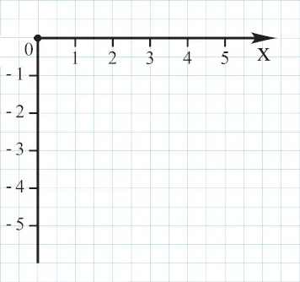
ATRIBUTOS ESSENCIAIS DOS RECTS
LEFT: Se refere a posição X do lado esquerdo do rect. Distância entre o lado esquerdo do rect até a borda esquerda da tela.
TOP: Se refere a posição Y do lado superior do rect. Distância entre o topo do rect até a borda superior da tela.
WIDTH: Se refere à largura do rect
HEIGHT: Se refere à altura do rect
Top = 2
Left = 2
Altura = 3
jogadorRect = pygame.Rect(left, top, width, height)
Largura = 2
jogadorRect = pygame.Rect(2, -2, 2, 3)

Slide 6
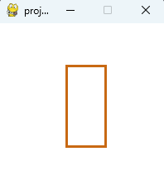
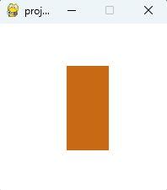
DESENHANDO RECTS
pygame.draw.rect(onde?, cor?, (x?, y?, altura?, largura?))
Para que seja desenhado apenas o contorno do rect, devemos passar um valor a mais no comando para desenhar, a grossura da linha.
pygame.draw.rect(tela, jogadorRectCor, jogadorRect)
Desenha na tela, com a cor jogadorRectCor, o rect do jogador.
grossura = 3
pygame.draw.rect(tela, jogadorRectCor, jogadorRect, grossura)

Slide 7
MOVIMENTAÇÃO
Temos o nosso jogador, que é representado por esse retângulo azul:
Para movimentar o jogador para a esquerda, devemos diminuir seu rect.X, diminuir a distância entre ele e a borda esquerda da tela.
Para movimentar o jogador para a direita, devemos aumentar seu rect.X, aumentar a distância entre ele e a borda esquerda da tela.
jogadorRect.x -= velocidade
jogadorRect.x += velocidade

Slide 8
MOVIMENTAÇÃO
Temos o nosso jogador, que é representado por esse retângulo azul:
Para movimentar o jogador para cima, devemos diminuir seu rect.Y, diminuir a distância entre ele e a borda superior da tela.
Para movimentar o jogador para baixo, devemos aumentar seu rect.Y, aumentar a distância entre ele e a borda superior da tela.
jogadorRect.y -= velocidade
jogadorRect.y += velocidade

Slide 9
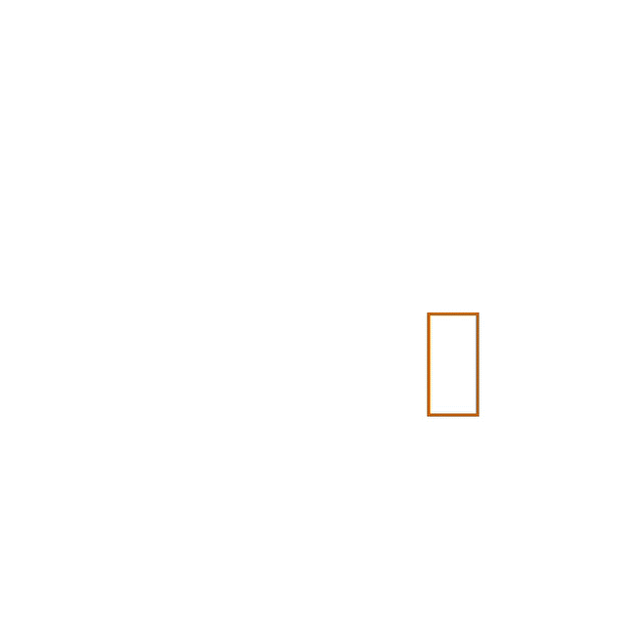
A variável teclas armazena as teclas a cada frame
Caso a tecla esteja pressionada naquele frame, retorna True, caso contrário, False
Se a tecla para direita estiver sendo pressionada, adicione velocidade ao rect.X
Tcharam! Jogador se movimentando
teclas = pyagme.key.get_pressed()
if teclas[pygame.k_RIGHT] == True: self.rect.x += self.velocidade if teclas[pygame.k_LEFT] == True;
self.rect.x -= self.velocidade
if teclas[pygame.k_DOWN] == True:
self.rect.y += self.velocidade
If teclas[pygame.k_UP] == True:
self.rect.y -= self.velocidade

Slide 10
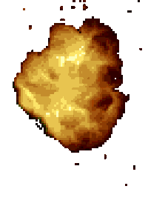
COLISÃO
O jogador não pode atravessar paredes, muito menos o chão.

Slide 11
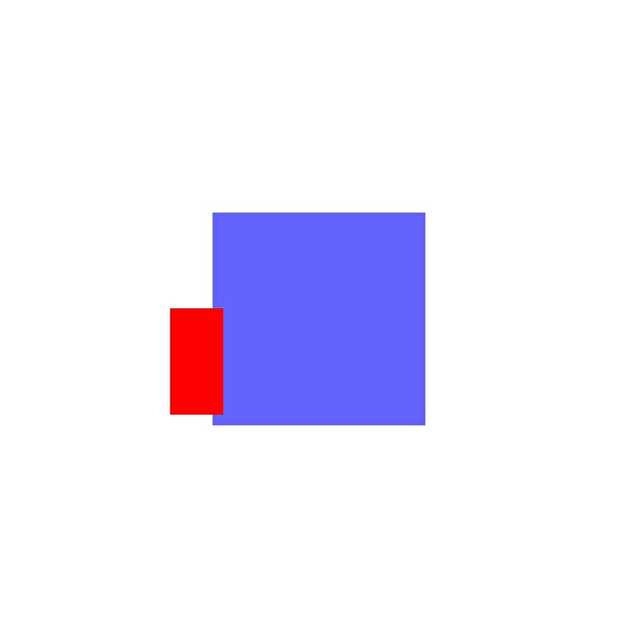
pygame.Rect.colliderect(rectTestarColisao)
Verifica se o rect está sobrepondo (colidindo com) outro rect
Retorna True, caso haja colisão com o rect indicado, e False, caso contrário.
blocoRect = pygame.Rect(200,200,200,200)
if jogadorRect.colliderect(blocoRect) == True:
jogadorCor = (0, 0, 255)
else:
jogadorCor = (200, 105, 255)
Verifica se o rect do jogador está colidindo com o rect do bloco. Caso esteja, altera a cor do jogador para vermelho, senão, lilás.

Slide 12
SIMULAR SÓLIDO
Para que o jogador não possa atravessar sólidos, precisamos restringir seu movimento ao colidir com uma face de um retângulo.
velocidade, é a velocidade em que o jogador se moverá em um eixo
movimento
class Jogador:
def__init__():
- código anterior
self.velocidade = 10
self.movimento = [0, 0]
[ X , Y ]
velocidade atual no eixo X
Casa 0 da lista movimento
movimento[0]
velocidade atual no eixo Y
Casa 1 da lista movimento
movimento[1]
Para simular o sólido, o código de movimentação do jogador será atualizado.
Agora, o jogador terá uma variável movimento, que armazena a velocidade atual em cada eixo.

Slide 13
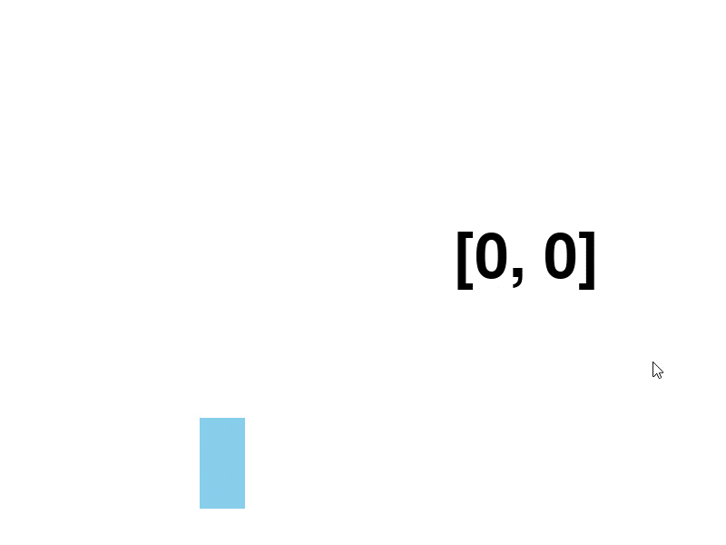
teclas = pygame.key.get_pressed()
if teclas[pygame.k_RIGHT] == True:
self.movimento[0] = velocidade
elif teclas[pygame.k_LEFT] == True:
self.movimento[0] = -velocidade
else:
self.movimento[0] = 0
self.rect. += self.movimento[0]
if teclas[pygame.k_DOWN] == True:
self.movimento[1] = velocidade
elif teclas[pygame.k_UP] == True:
self.movimento[1] = -velocidade
else:
self.movimento[1] = 0
self.rect.y += self.movimento[1]
Ao invés de alterar diretamente o X e Y do rect, ao verificar uma tecla, alteramos o movimento, e logo em seguida aplicamos ao rect.

Slide 14
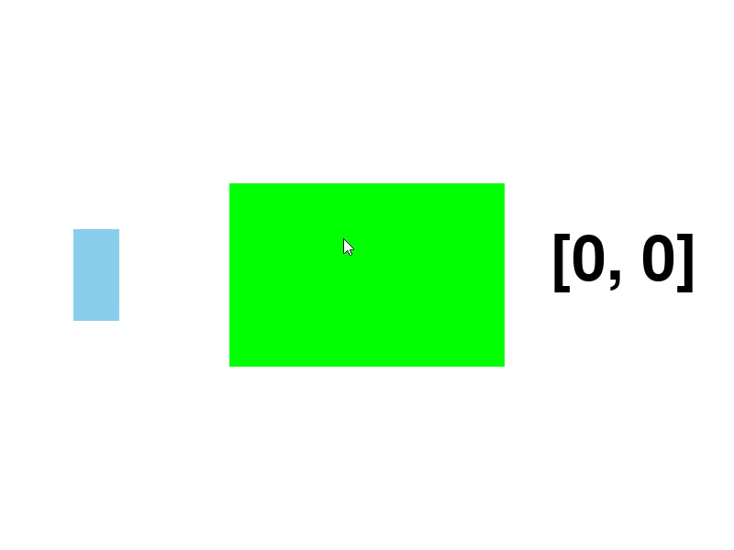
O computador não sabe o que é “colidir com a direita”, “colidir com o chão” ou algo do tipo...
Se o jogador colidiu com um rect, e estava indo para a direita
(movimento: [0, 10], colliderect = true)
Podemos então considerar que: o lado direito do jogador colidiu com o lado esquerdo de um rect
blocoRect = pygame.Rect(200,200,200,200)
if jogadorRect.colliderect(blocoRect) == True:
jogadorCor = (0, 0, 255)
if movimento[0] > 0:
jogadorRect.right = bloco.left
elif movimento[0] < 0:
jogadorRect.left = bloco.right
else:
jogadorCor = (200, 105, 255)
De uma maneira muito semelhante, lidamos com a colisão no eixo Y.
if movimento[1] > 0:
jogadorRect.down = bloco.top
elif movimento[1] < 0:
jogadorRect.top = bloco.down

